Slide 1
Dualidade Onda-Partícula
Lucas Sigaud – Universidade Federal Fluminense
(Material de Daniel Jonathan)
Física IV – 2016.2

Slide 2
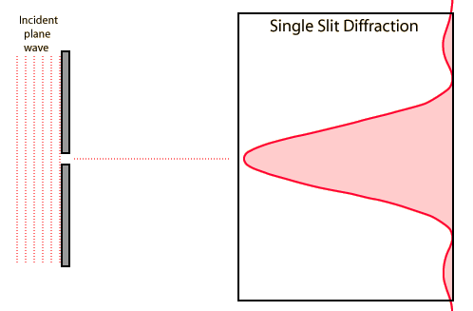
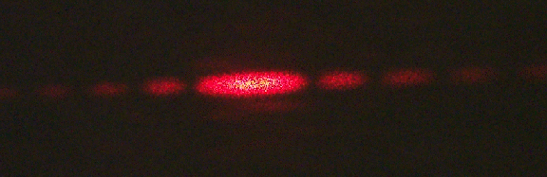
Luz: onda ou partícula?
O efeito fotoelétrico parece indicar que a luz é composta de partículas. Porém, quando falamos em frequência, comprimento de onda, estamos falando nas propriedades de uma onda. De fato, a luz apresenta propriedades típicas de ondas, como a difração e a interferência.
Difração por uma
Fenda simples:
Equivalente: Difração por um fio de cabelo:
Notes:
2

Slide 3
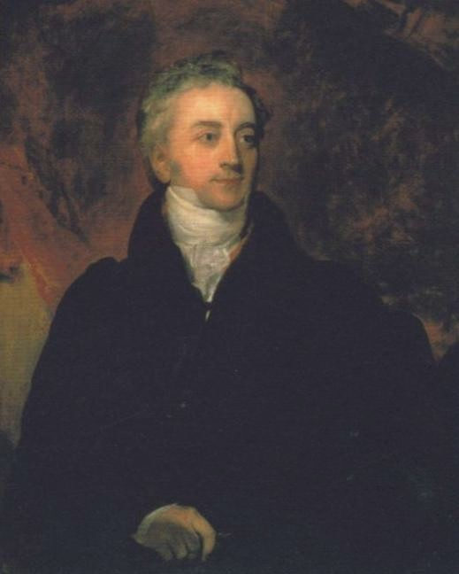
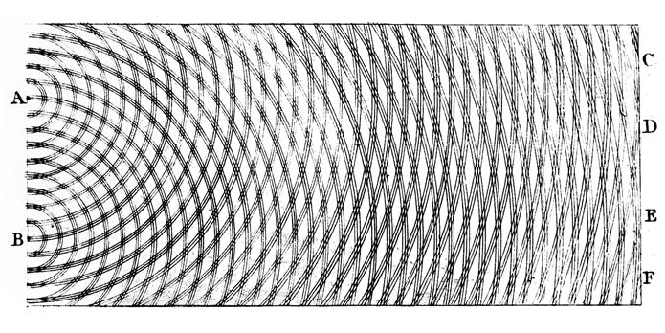
Interferência com duas fendas
Em 1801, Thomas Young descobriu que uma onda (seja de água, de luz, ou qualquer outra) produz um padrão de interferência característico ao passar por duas frestas
Notes:
3

Slide 4
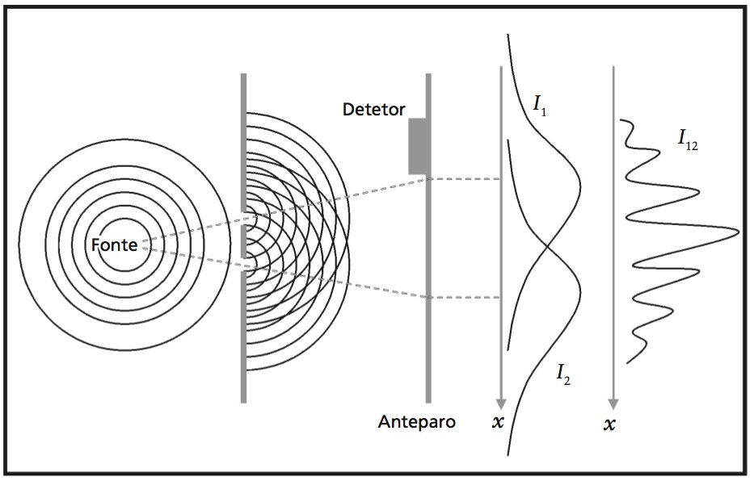
Interferência com duas fendas
Dupla fenda com ondas clássicas
Notes:
4

Slide 5
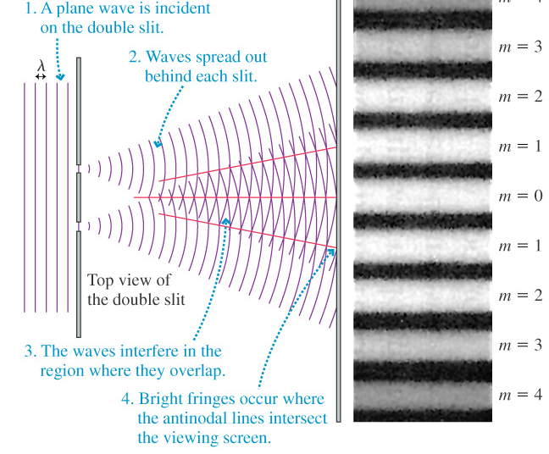
Interferência com duas fendas
Interferência construtiva
máxima quando |r₁ − r₂| = mλ
(crista encontra crista)
Interferência destrutiva máxima quando
|r₁ − r₂| = m + ¹
r₁
r₂
d
H=λD/d
λ
D
2
(crista encontra vale)
Distância entre máximos consecutivos
H = λD / d
Notes:
5

Slide 6
Interferência com duas fendas
P: o que será que acontece quando fazemos essa mesma experiência com luz de muito baixa intensidade?
O padrão de interferência aparece imediatamente em todo o anteparo de uma vez, de uma forma facilmente distinguível (alto constraste entre áreas claras e escuras).
O padrão de interferência vai aparecendo de forma lenta mas uniforme, em todo o anteparo de uma vez. Inicialmente é difícil de distinguir (baixo contraste entre áreas claras e escuras), mas vai ficando cada vez mais distinto.
O padrão de interferência vai aparecendo de forma lenta mas granular, i.e, alguns pontos aparecem antes de outros. Inicialmente é difícil de distinguir, mas vai ficando cada vez mais distinto.
Não aparece um padrão de interferência
Notes:
Fim aula 1
6

Slide 7
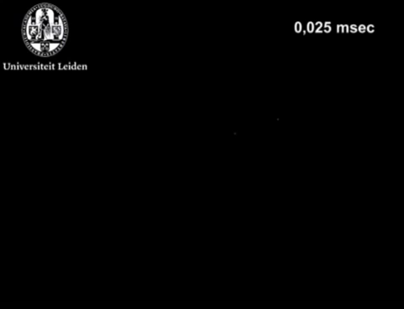
Interferência com duas fendas
Notes:
Fim aula 1
7

Slide 8
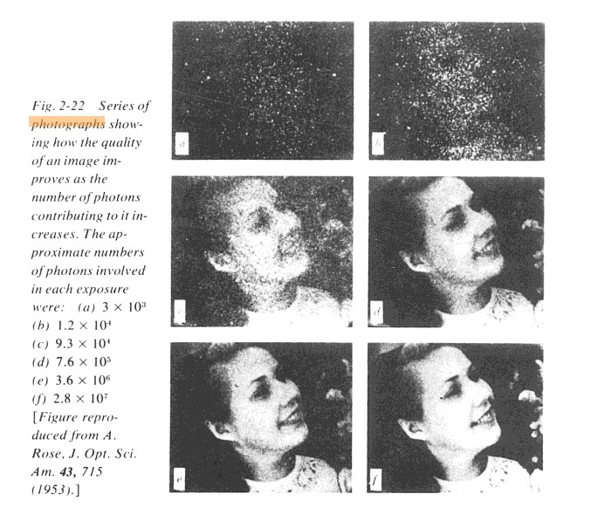
Luz: onda ou partícula?
Por outro lado, experiências fotográficas cuidadosas feitas com luz muito atenuada mostram que ela é, de fato, detectada de forma granular – fóton a fóton!
Notes:
8

Slide 9
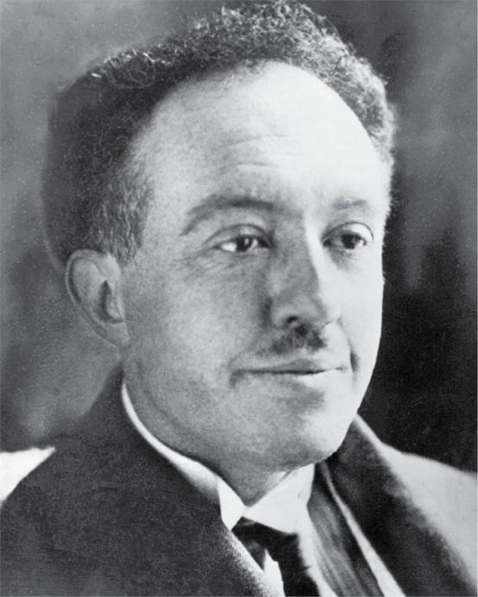

Ondas de Matéria (1924)
Louis-Victor de Broglie – estudante francês
IDÉIA: Já que a luz apresenta comportamento de partícula, não poderia haver uma simetria e ‘partículas’ como o elétron também terem comportamento ondulatório?
P/ Fótons:
E = hf, mas tb E = pc ➡ p = hf / c = h / λ
LdB sugere que partículas tb devem ter um comprimento de onda associado, dado por
obs: se v ~ c deve-se usar o p relativístico (γmv )

Slide 10
Ondas de Matéria (1924)
Louis-Victor de Broglie – estudante francês
IDÉIA: Já que a luz apresenta comportamento de partícula, não poderia haver uma simetria e ‘partículas’ como o elétron também terem comportamento ondulatório?
Ex.: Qual o λ de deBroglie de uma pessoa caminhando com v = 5 m/s e m = 80 kg?
R: 1,6 x 10⁻³⁶ m - imperceptível!
Ex. 39.5: Qual o λ de deBroglie de um elétron com energia cinética 1,0 eV? (Use: h = 4,14 x 10⁻¹⁵ eV.s)
R: 1,2 x 10⁻⁹ m = 1,2 nm – igual ou maior que um átomo!

Slide 11
Ondas de Matéria (1924)
Louis-Victor de Broglie – estudante francês
IDÉIA: Já que a luz apresenta comportamento de partícula, não poderia haver uma simetria e ‘partículas’ como o elétron também terem comportamento ondulatório?
Frente ao ceticismo de alguns, sugere que se tente realizar experiências típicas de onda, que poderiam revelar a existência de difração, interferência, etc com partículas

Slide 12
Ondas de Matéria – como detectar?
h = 6,63 x 10⁻³⁴J.s = 4,14 x 10⁻¹⁵ eV.s
Passo 1: vá no laboratório e crie feixes de elétrons com energia controlada. Na época era possível criar feixes com energias entre ~ 25 eV e 1000eV
Passo 2: escolha um experimento típico de ondas e tente replicar com elétrons.
P: Melhor realizar o experimento com
a. feixe eletrônico de alta energia
b. feixe eletrônico de baixa energia
c. não faz diferença
d
H=λD/d
Energia menor → momento menor
→ λ maior
→ espaçamento maior, mais fácil de ver.
D

Slide 13
Ondas de Matéria – como detectar?
h = 6,63 x 10⁻³⁴J.s = 4,14 x 10⁻¹⁵ eV.s
Passo 1: vá no laboratório e crie feixes de elétrons com energia controlada. Na época era possível criar feixes com energias entre ~ 25 eV e 1000eV
Passo 2: escolha um experimento típico de ondas e tente replicar com elétrons.
Para o feixe eletrônico de menor energia
(E = 25eV), qual a ordem de grandeza do comprimento de onda?
λ ~ 1pm (10⁻¹² m) C. λ ~ 1μm (10⁻⁶ m)
λ ~ 1Å (10⁻¹⁰ m) D. λ ~ 1mm (10⁻³m)
λ = h/p = h/(2Em_{e})^{1/2}
λ =
= 2.4 x10⁻¹⁰ m
= 0.24 nm
4,14x10⁻¹⁵ eV.s
(2 * 25eV *0,511MeV/c²)^{1/2}
Compare com luz visível: λ ~ 400-700nm

Slide 14
Ondas de Matéria – como detectar?
h = 6,63 x 10⁻³⁴J.s = 4,14 x 10⁻¹⁵ eV.s
Passo 1: vá no laboratório e crie feixes de elétrons com energia controlada. Na época era possível criar feixes com energias entre ~ 25 eV e 1000eV
Passo 2: escolha um experimento típico de ondas e tente replicar com elétrons.
Para o feixe eletrônico de menor energia (E = 25eV), qual a ordem de grandeza do comprimento de onda?
A. λ ~ 1pm (10⁻¹² m) C. λ ~ 1m (10⁻⁶ m) B. λ ~ 1Å (10⁻¹⁰ m) D. λ ~ 1mm (10⁻³m)
H= λD / d
d
método alternativo de cálculo
λ = hc/(2Emc²)^{1/2}
λ =
λ = =
λ ~ 1/4 nm
D
1240 eV nm
(2 * 25eV * .511 x 10⁶ eV)^{1/2}
1,24 x 10³ nm
(25 x 10⁶)^{1/2}
1,24
5
nm

Slide 15
Ondas de Matéria – como detectar?
h = 6,63 x 10⁻³⁴J.s = 4,14 x 10⁻¹⁵ eV.s
Passo 1: vá no laboratório e crie feixes de elétrons com energia controlada. Na época era possível criar feixes com energias entre ~ 25 eV e 1000eV
Passo 2: escolha um experimento típico de ondas e tente replicar com elétrons.
Problema! Mesmo a baixas energias,
λ ~ 2.4 x 10⁻¹⁰ m é MUITO PEQUENO
Se d~0,5mm e um equipamento de mesa (D~1-2m), as franjas ficam ainda separadas por distâncias microscópicas: H ~ 1μm (facilmente obscurecidas por perturbações).
d
H=λD/d
D

Slide 16
Ondas de Matéria – como detectar?
h = 6,63 x 10⁻³⁴J.s = 4,14 x 10⁻¹⁵ eV.s
Passo 1: vá no laboratório e crie feixes de elétrons com energia controlada. Na época era possível criar feixes com energias entre ~ 25 eV e 1000eV
Passo 2: escolha um experimento típico de ondas e tente replicar com elétrons.
Problema! Mesmo a baixas energias,
λ ~ 2.4 x 10⁻¹⁰ m é MUITO PEQUENO
Para aumentar H, poderíamos tentar reduzir a distância d... difícil com a tecnologia de 1925!
d
H=λD/d
D
Outra opção: usar como fontes átomos na superfície de um cristal – fazer difração de elétrons!

Slide 17
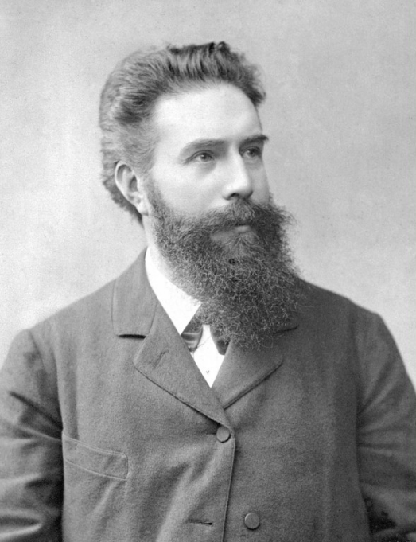
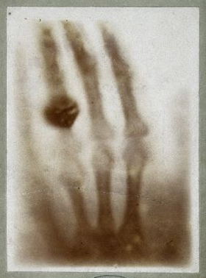
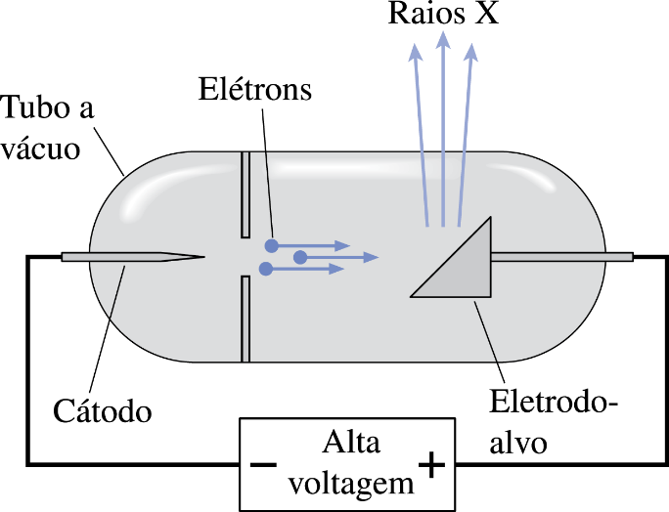
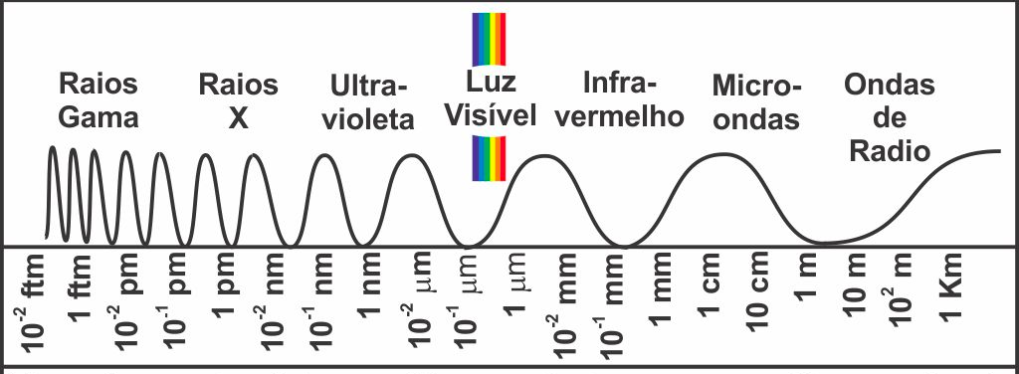
Raios-X (Wilhelm Roentgen, 1895)
Roentgen: 1o premio Nobel de Física (1901)
1a imagem do interior de um corpo humano (mão da esposa do Roentgen!)
Fonte de raios-X: tubo de raios catódicos de alta voltagem. Os raios-X são emitidos após a colisão dos elétrons com um alvo. Eles são direcionados para um segundo alvo, atrás do qual há uma placa detectora.
Comp. de onda: 10⁻¹¹m – 10⁻⁸m ⟷
Energia hc / λ ~ 100 keV a 100 eV
Notes:
17

Slide 18
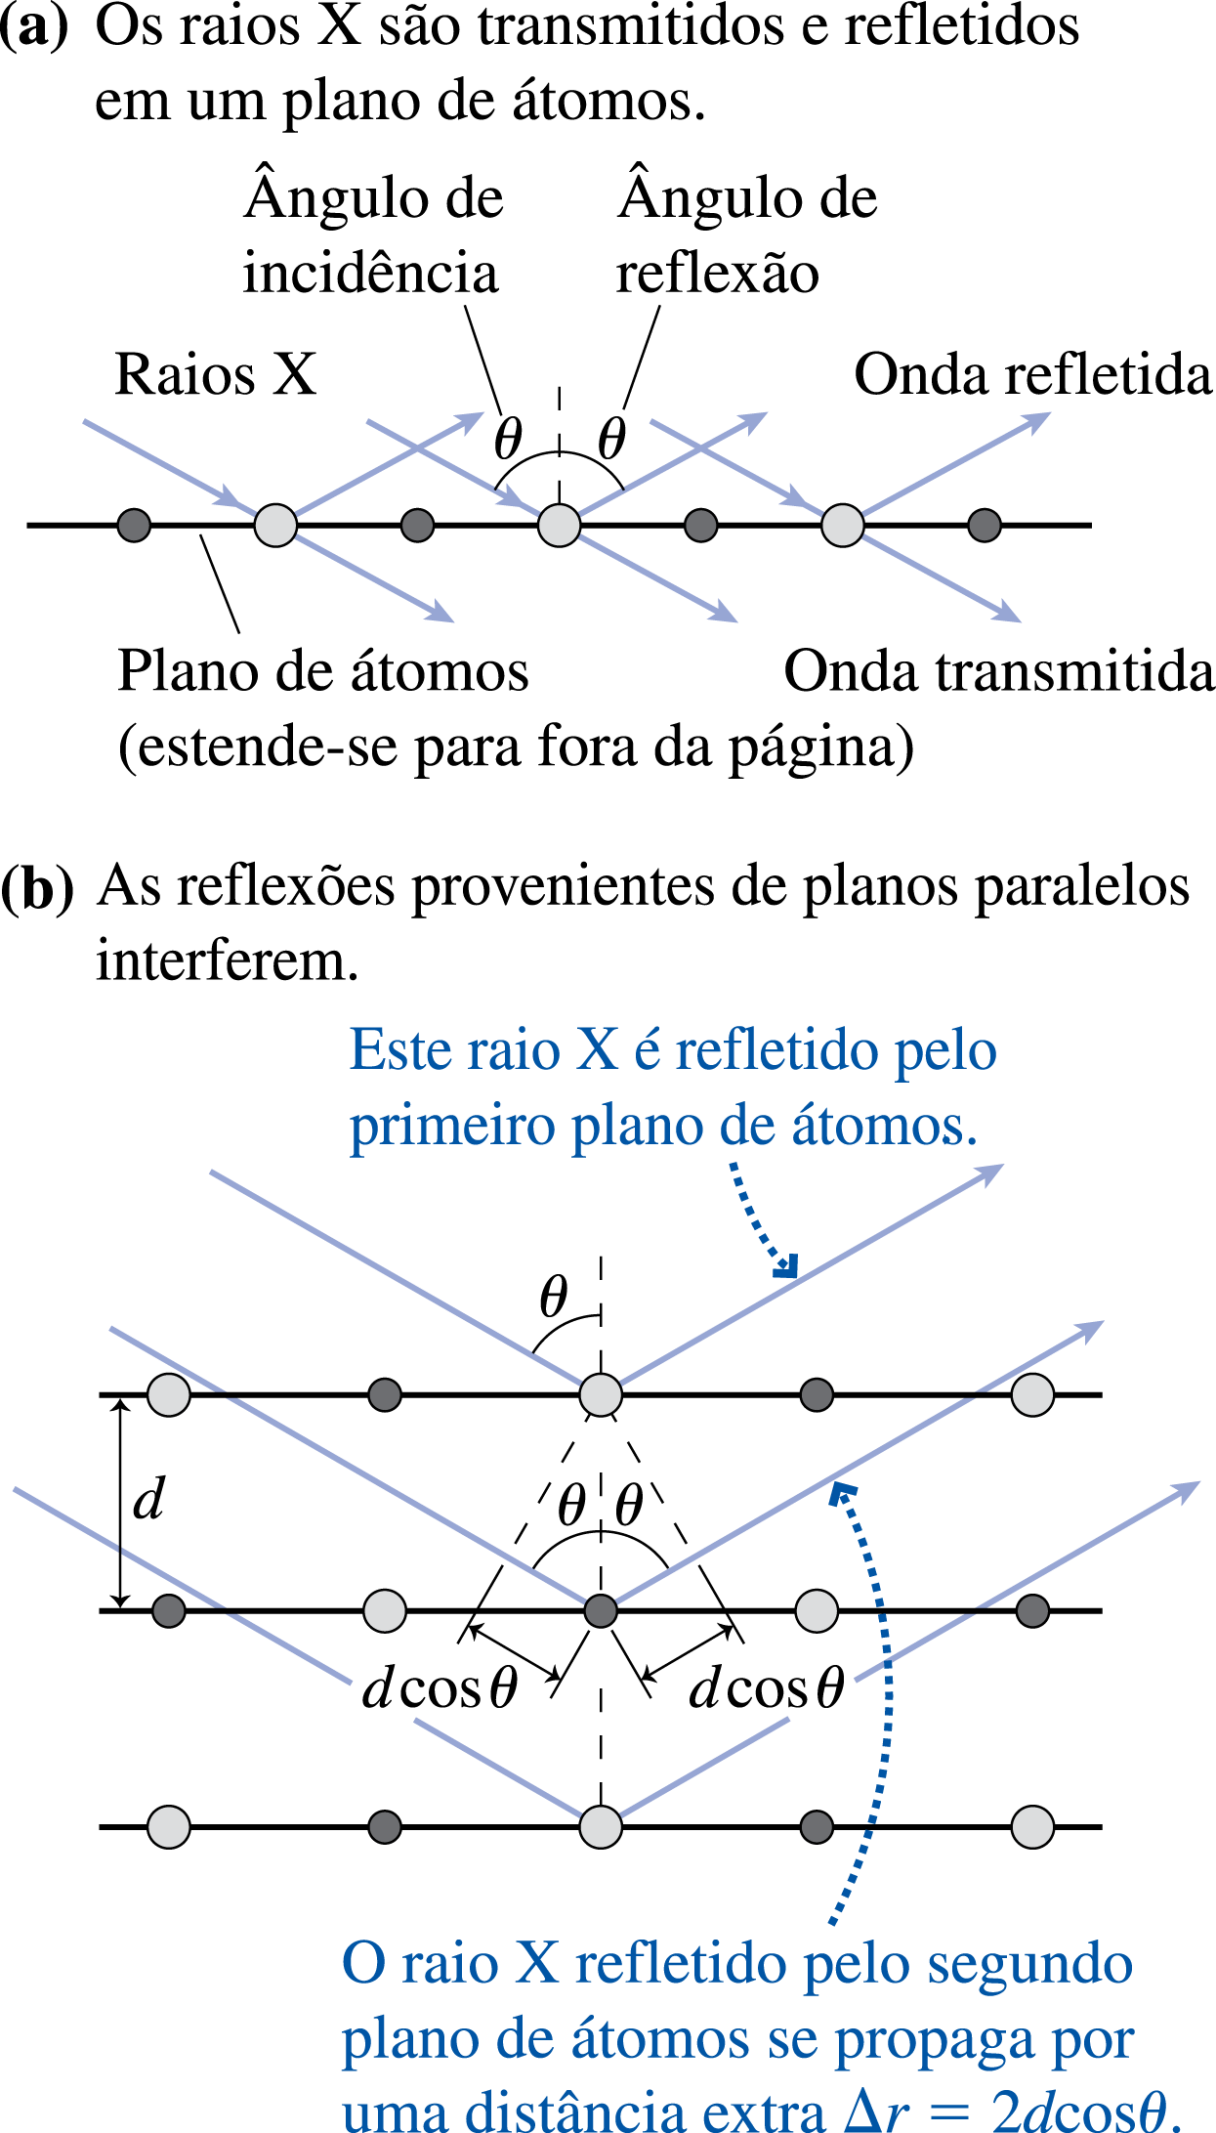
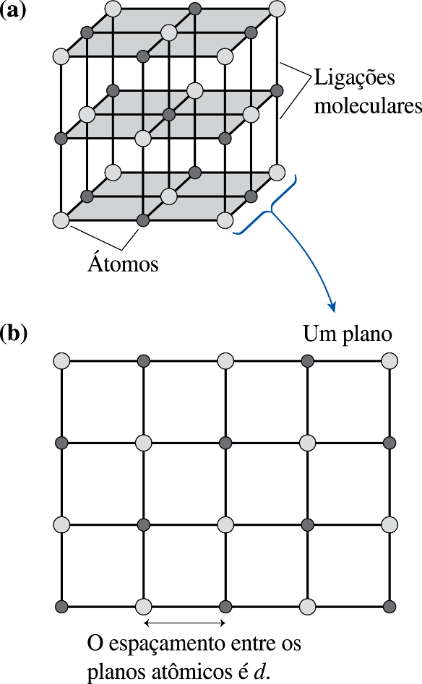
Difração de raios-X (Bragg, 1912)
detector
alvo p/ raios X
William H. Bragg e William L. Bragg (pai e filho) observaram o padrão de raios difratados para frente, ou refletidos para trás, por ‘alvos’ de material cristalino.
Notes:
18

Slide 19
Difração de raios-X (Bragg, 1912)
Lei de Bragg: Raios-Χ com comprimento de onda λ satisfazendo
para algum inteiro m sofrem interferência construtiva
2d cos θ = m λ
Observando os ângulos onde isto ocorre permite inferir informação sobre a estrutura dos materiais, por exemplo que tipicamente
d ~ 10⁻¹⁰ a 10⁻⁹ m
distância interatômica ~ tamanho dos átomos
Notes:
19

Slide 20
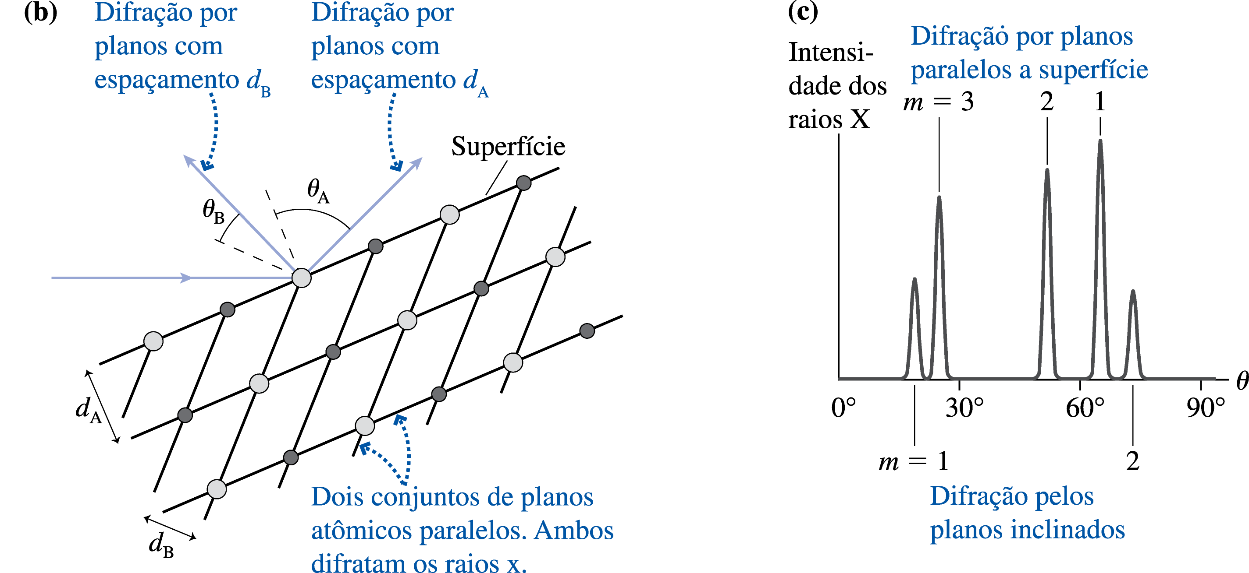
Difração de raios-X
Notes:
20

Slide 21
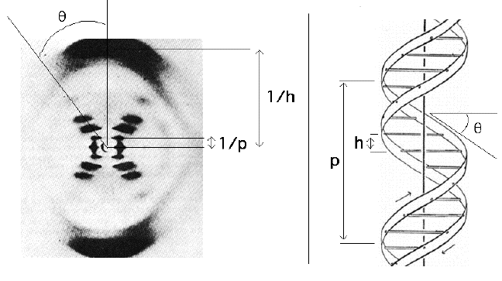
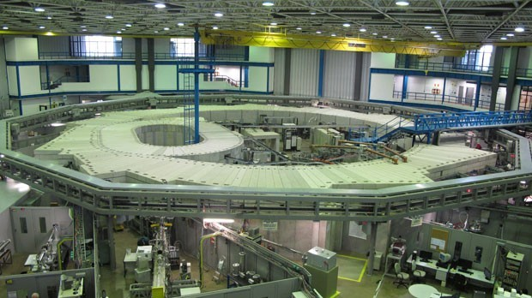
Difração de raios-X
Aplicação: identificar a estrutura espacial de moléculas complexas
Ex: Dupla hélice do DNA
(Watson, Crick, Franklin, 1953)
Laboratório Nacional de Luz Síncrotron (LNLS), Campinas / SP
Fonte de raios-X mais brilhante do Brasil, usado p/ estudos de metalurgia, biologia, química, materiais….
Notes:
21

Slide 22
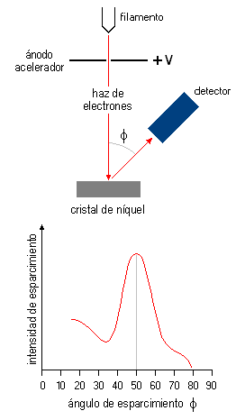
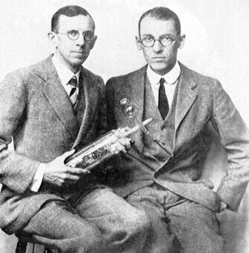
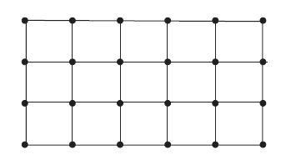
Experimento: Difração de elétrons (Davisson e Germer 1927)
D & G estudaram a reflexão de um feixe de elétrons incidindo perpendiculares à superfície de um cristal puro de Níquel.
Observaram que, qdo os elétrons tinham energia 54eV, o feixe era refletido preferencialmente a um ângulo φ = 50∘
P: será que isso pode ser explicado pelas ondas de deBroglie?
Obs: já se sabia por difração de raios-X que o níquel tem espaçamento interatômico D= 2,15Å.
D
D
Notes:
22

Slide 23
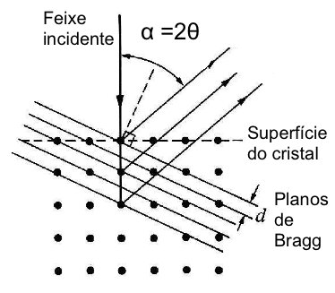
Experimento: Difração de elétrons (Davisson e Germer 1927)
Previsão de deBroglie: um elétron de energia 54eV tem comprimento de onda
1,24 nm
(54*1,02)^{1/2}
λ_{teo} = = 1,67Å
φ
= 50∘
D = 2,15Å
d = D sen θ
Lei de Bragg: λ = 2dcosθ = 2 D cosθ senθ = D sen φ
Experimento: λ_{exp} = 1,65Å !
Notes:
23

Slide 24
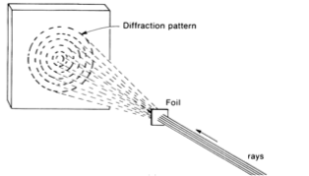
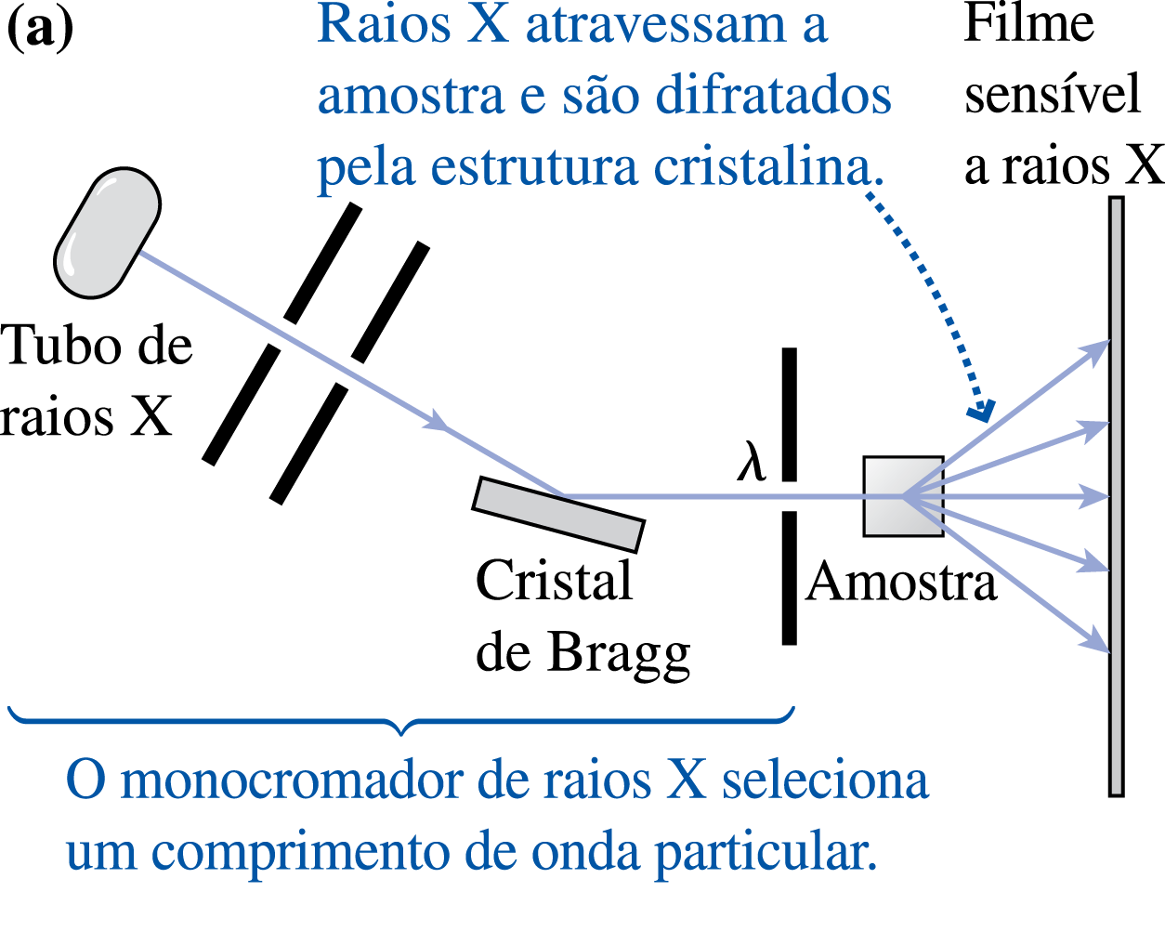
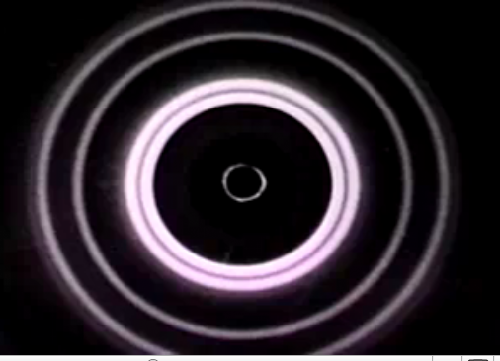
Difração de raios-X
Notes:
24

Slide 25
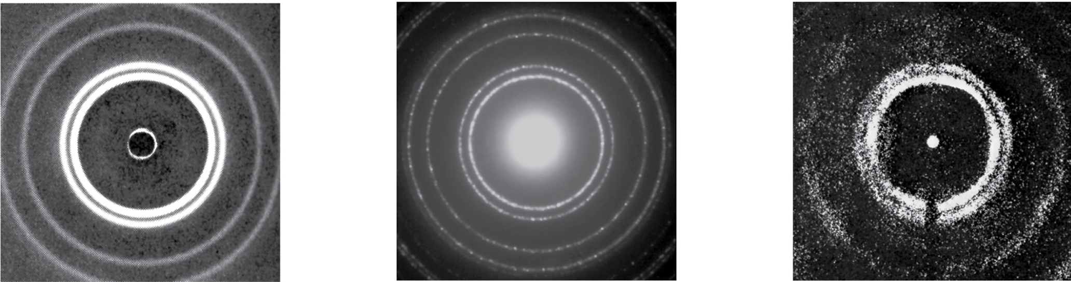
Relação de deBroglie funciona para todas as partículas!
Difração em alumínio: raios-x, elétrons, nêutrons com mesmo λ produzem padrões de difração idênticos
Difração de raios-X
Difração de elétrons
Difração de nêutrons
Notes:
25

Slide 26
Interferência com duas fendas
P: o que será que acontece quando fazemos a experiência de interferência de dupla fenda com elétrons?
O padrão de interferência aparece imediatamente em todo o anteparo de uma vez, de uma forma facilmente distinguível (alto constraste entre áreas claras e escuras).
O padrão de interferência vai aparecendo de forma lenta mas contínua, em todo o anteparo de uma vez. Inicialmente é difícil de distinguir (baixo contraste entre áreas claras e escuras), mas vai ficando cada vez mais distinto.
O padrão de interferência vai aparecendo de forma lenta mas granular. Inicialmente é difícil de distinguir, mas vai ficando cada vez mais distinto.
Não aparece um padrão de interferência
Notes:
Fim aula 1
26

Slide 27

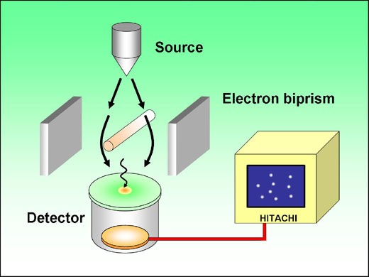
Dupla fenda com elétrons (1989)
Tonomura et al (Hitachi)
Notes:
27

Slide 28
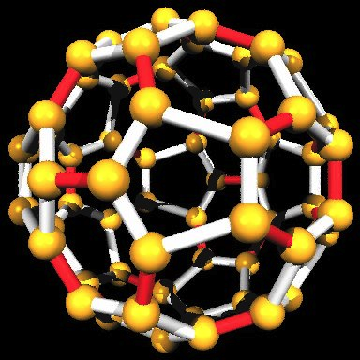
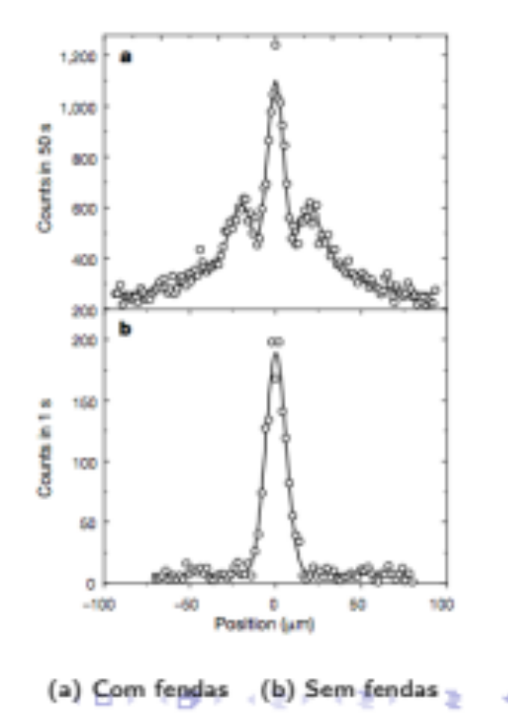
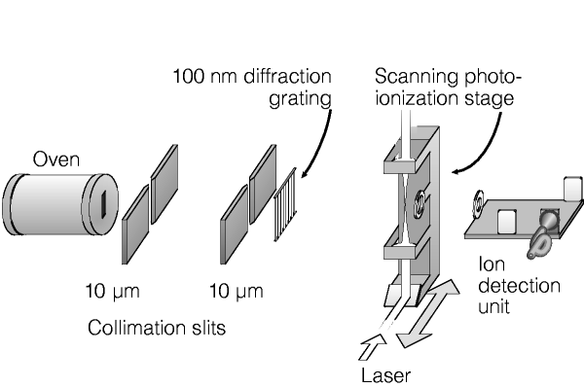
Difração de moléculas!
Em 1999, pesquisadores na Áustria conseguiram demonstrar a difração de moléculas de C₆₀ (’Buckybolas’), que pesam mais de 10⁶ vezes mais do que um elétron!
Notes:
28

Slide 29
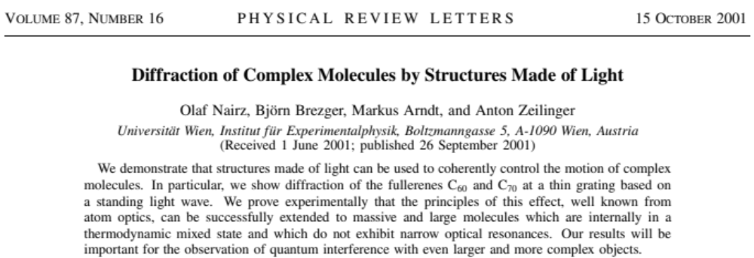
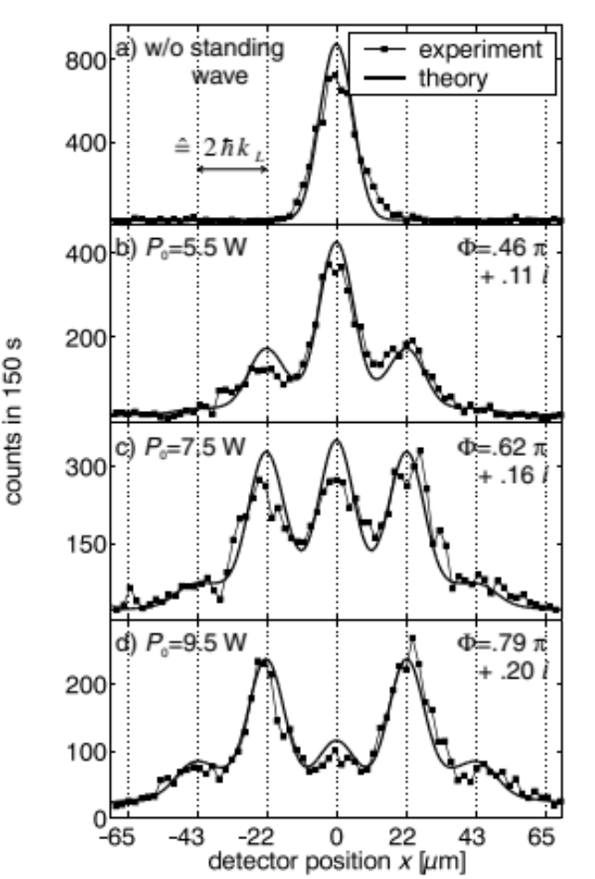
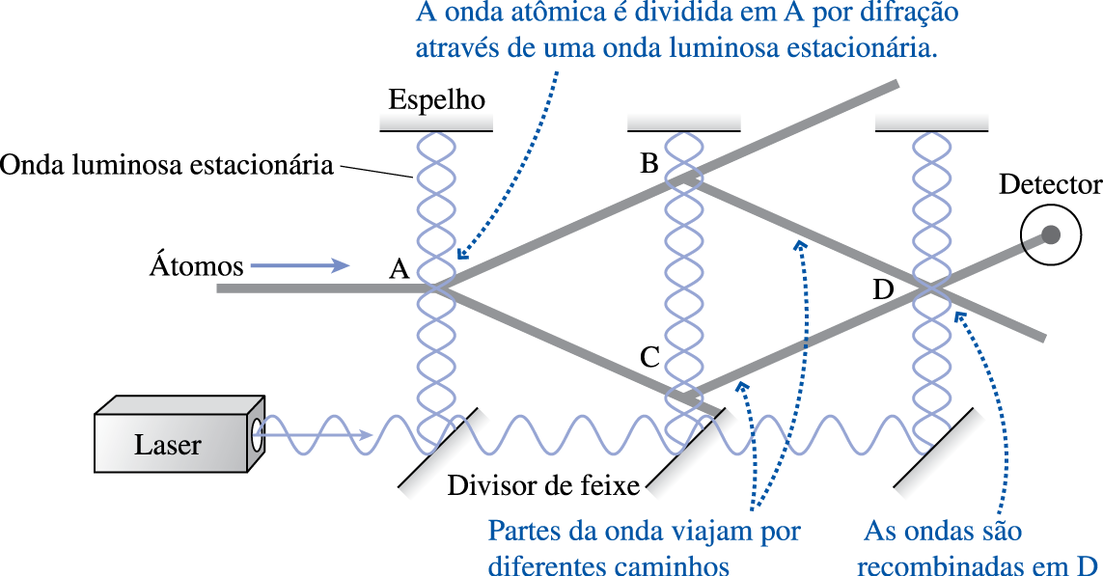
Difração de moléculas!
Em 2001, o mesmo experimento foi refeito usando uma onda estacionária luminosa como ‘rede de difração’
Notes:
29

